Slide 1
TOÁN 3
Tập 2
Tuần 22
Bài 71: Luyện tập chung Tiết 1

Slide 2
Ấn để đến trang sách

Slide 3
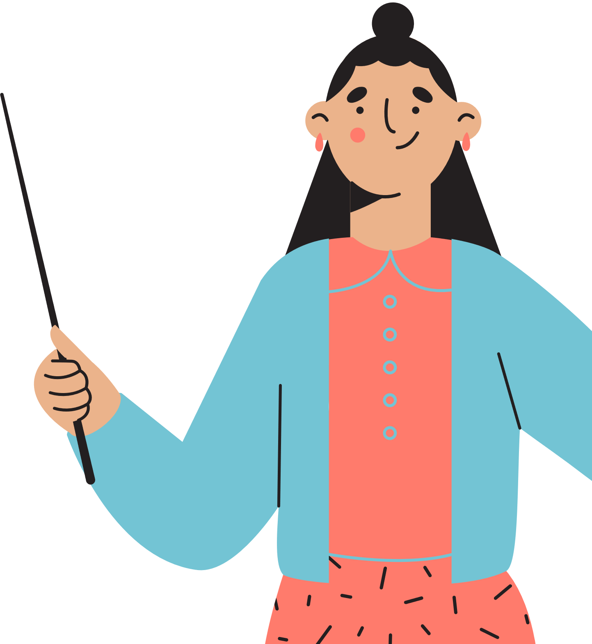
Trò chơi: “Đồng đội”
Mỗi bạn viết một số trong phạm vi 100 000 đưa cho một bạn trong nhóm đọc số đó, cho biết số đó gồm mấy chục nghìn, mấy nghìn, mấy trăm, mấy chục, mấy đơn vị.
Thảo luận sắp xếp các số vừa viết theo thứ tự tứ bé đến lớn, làm tròn các số vừa viết đến hàng chục, hàng trăm, hàng nghìn, hàng chục nghìn; đại diện nhóm lên trình bày.

Slide 4
Ấn để đến trang sách

Slide 5
Bài 1: a) Đọc các số sau: 1 879, 6 500, 43 001, 96 075, 47 293.
1 879
Đọc là: Một nghìn tám trăm bảy mươi chín.
Đọc là: Sáu nghìn năm trăm.
6 500
43 001
Đọc là: Bốn mươi ba nghìn không trăm linh một.
96 075
Đọc là: Chín mươi sáu nghìn không trăm bảy mươi lăm.
47 293
Đọc là: Bốn mươi bảy nghìn hai trăm chín mươi ba.

Slide 6
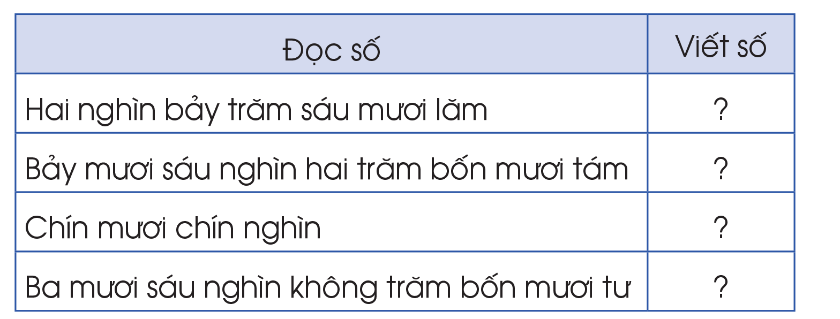
Bài 1: b) Viết các số sau:
2 765
76 248
99 000
36 044

Slide 7
Bài 1: c) Viết các số ở câu b thành tổng của chục nghìn, nghìn, trăm, chục, đơn vị (theo mẫu):
2765 = 2000 + 700 + 60 + 5
76 248 = 70 000 + 6 000 + 200 + 40 + 8
99 000 = 90 000 + 9 000
36 044 = 30 000 + 6 000 + 40 + 4

Slide 8
Thảo luận nhóm đôi
Bài 2: Số?
3 150
3 200
3 400
3 450
3 500
26 300
26 700
27 100

Slide 9
Công chúa
trong rừng

Slide 10
HƯỚNG DẪN
- GV click vào “PLAY” để bắt đầu trò chơi.
- Click vào màn hình để hiển thị đáp án đúng.
- Click vào mũi tên trên góc phải màn hình để chuyển sang câu hỏi tiếp theo hoặc mũi tên trên góc trái màn hình để chuyển về câu hỏi trước.

Slide 11
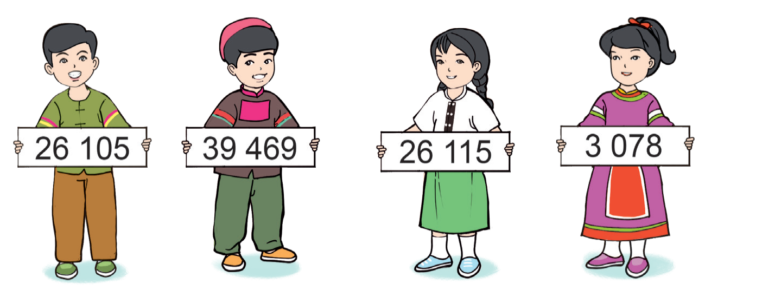
Cho các số sau:
Tìm số bé nhất.
3 078

Slide 12
Cho các số sau:
Tìm số lớn nhất.
39 469

Slide 13
Cho các số sau:
Sắp xếp các số trên theo thứ tự từ bé đến lớn.
Các số được sắp xếp theo thứ tự từ bé đến lớn là:
3 078; 26 105; 26 115; 39 469.

Slide 14
Hôm nay em luyện tập được những gì?

Slide 15
Hướng dẫn về nhà
Ôn lại cách đếm, đọc, viết các số trong phạm vi 10 000, 100 000.

Slide 16
Notes:
https://www.youtube.com/@hoc1biet10

